Slide 1
Особенности логопедической работы с детьми с расстройствами аутистического спектра (РАС)
учитель-логопед И.В. Турченко
Муниципальное бюджетное общеобразовательное учреждение
«Сергинская средняя общеобразовательная школа имени
Героя Советского Союза Н.И. Сирина»
2023

Slide 2
общее расстройство психического развития (F84), при котором, согласно МКБ-10, отмечают
качественные нарушения социального взаимодействия, ограниченные, повторяющиеся и
стереотипные поведение, интересы и формы активности, нарушения символических
функций и раннюю (как правило, до 3-х лет) манифестацию.
Расстройства аутистического спектра (РАС) - это группа психических расстройств, которые
характеризуются нарушениями в социальном взаимодействии и коммуникации - процессе
общения и передачи информации другим людям. При аутизме наблюдается ограниченное,
стереотипное, повторяющееся поведение. Ранний детский аутизм (РДА, синдром Каннера) –
психопатологический синдром, основу которого составляют стойкие нарушения социального
взаимодействия, общения и поведения.

Slide 3
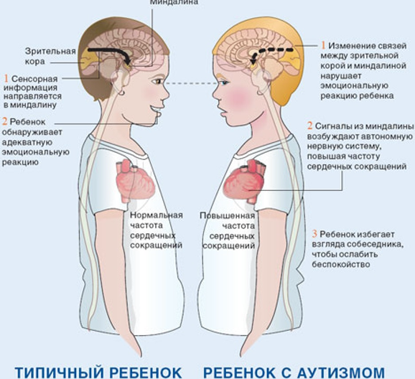
По этиологическому принципу различают РДА
эндогенно-наследственного, связанного с хромосомными
абберациями, экзогенно-органического, психогенного и неясного генеза.
На основании патогенетического подхода выделяют
наследственно-конституциональный, наследственно-
процессуальный и приобретенный постнатальный
дизонтогенез. С учетом преобладающего характера
социальной дезадаптации при раннем детском аутизме
К.С. Лебединская выделила 4 группы детей:
с отрешенностью от окружающего (полное отсутствие
потребности в контакте, ситуативное поведение, мутизм,
отсутствие навыков самообслуживания),
с отвержением окружающего (двигательные, сенсорные,
речевые стереотипии; синдром гипервозбудимости, нарушение
чувства самосохранения, гиперсензитивность),
с замещением окружающего (наличие сверхценных
пристрастий, своеобразие интересов и фантазий, слабая
эмоциональная привязанность к близким),
со сверхтормозимостью в отношении
окружающего (пугливость, ранимость, лабильность настроения,
быстрая психическая и физическая истощаемость).

Slide 4
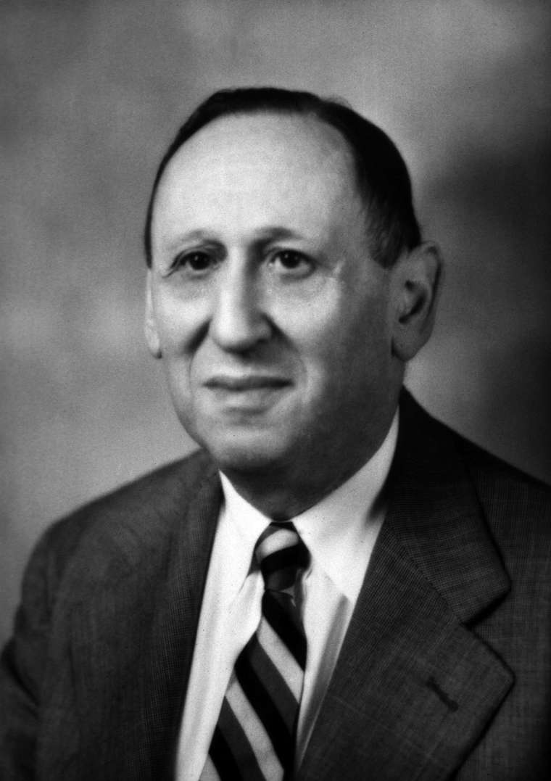
Лео Каннер
выделил аутизм как отдельную проблему, как расстройство аффективного общения, обозначив это явление как «инфантильный» аутизм, появляющийся уже в раннем детском возрасте. Так возник термин «ранний детский аутизм» (РДА), носящий также название «синдром Каннера». Ранний детский аутизм – сложное нарушение развития, характеризующееся искажением протекания различных психических процессов, главным образом, в когнитивной и психосоциальной сферах. Проявлениями раннего детского аутизма служат избегание контактов с людьми, замкнутость, нарушенные сенсорные реакции, стереотипность поведения, нарушения речевого развития. Диагноз раннего детского аутизма устанавливается на основании динамического наблюдения и удовлетворения проявлений нарушения критериям диагностики РДА. Лечение раннего детского аутизма строится по синдромальному принципу, дополнительно проводится коррекционная работа по специальным педагогическим методикам.

Slide 5
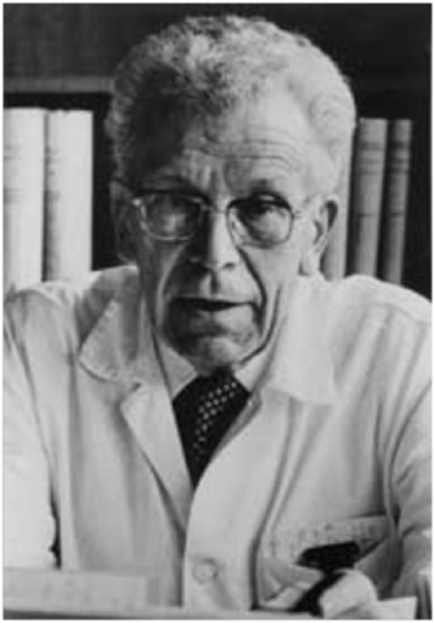
Ганс Аспергер
описал состояние, названное им аутистической психопатией,
для которой характерно:
необычайно раннее «ненатуральное» речевое развитие,
своеобразное использование языка,
необычное интонирование речи,
неспособность создать полноценный визуальный контакт,
бедность мимики и жестов,
моторную неловкость,
дисгармоничные, угловатые движения,
несформированность простейших социальных навыков,
импульсивность, отсутствие принятия во внимание требований обстановки.

Slide 6
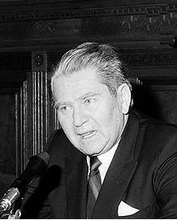
Андреас Ретт
Синдром Ретта прогрессирующее наследственное заболевание, возникающее обычно спорадически у девочек, дебютирующее в раннем детском возрасте и характеризующееся регрессом психомоторного развития, аутистическим поведением, потерей навыков целенаправленного движения руками, специфическими мануальными автоматизмами и развитием эпилепсии во многих случаях. Речь затрудняется, ответы становятся однообразными или эхолалическими, временами речь совсем пропадает (мутизм). Наблюдается низкий психологический тонус. Лицо ребёнка постепенно приобретает грустное, «неживое» выражение, взгляд становится расфокусированным или устремлённым в одну точку перед собой. Движения становятся заторможенными, но возможны приступы насильственного смеха вместе с приступами импульсивного поведения. Появляются судорожные припадки. Эти особенности напоминают поведение детей с ранним детским аутизмом.

Slide 7
Одним из основных проявлений синдрома раннего детского аутизма (РДА) являются
особые отклонения в речевом развитии. При всем клиническом разнообразии этих
отклонений их основной общей чертой является недоразвитие коммуникативной
функции речи, как характерное проявление общей коммуникативной недостаточности.
Наиболее характерными проявлениями обычно считают:
мутизм;
эхолалии;
большое количество слов и фраз-штампов, фонографичность речи;
отсутствие обращения в речи;
несостоятельность в диалоге;
автономность речи;
позднее появление в речи личных местоимений, особенно «Я»;
нарушения просодических компонентов речи;
нарушения звукопроизношения;
нарушения грамматического строя речи;
нарушения семантики (метафорическое замещение, расширение или чрезмерное
сужение толкований значений слов), неологизмы.

Slide 8
Различия в подходах
Отечественная концепция эмоционально-уровневой терапии основывается на создании условий, мотивирующих речевую коммуникацию. Предполагается также, что ряд речевых нарушений (например, дефекты звукопроизношения, грамматического строя речи, просодики) должны, как правило, исправляться в ходе накопления речевой практики, а не в результате специальной логопедической работы. Как показывает практика, этот метод дает хорошие результаты только в относительно легких случаях. При глубоких аутистических расстройствах становление речи только за счет методов, основанных на эмоционально-уровневой коррекции, происходит с большой задержкой и неполноценно (а в части случаев не происходит совсем), тем более что критические периоды речевого развития оказываются упущенными.
Ряд зарубежных исследователей (Е.Schopler, G.Mesibov, T.Peeters и др.) полагают, что для большинства детей с аутизмом речевая коммуникация противоречит особенностям их психики, прежде всего, трудностям усвоения сукцессивно организованных процессов и явлений (к которым относится и речь). В связи с этим считается, что обучение аутичных детей речи деформирует их психику и не всегда оправдано; предпочтение отдается невербальным формам коммуникации (карточки с символами, картинками, фотографиями). С таким подходом к развитию речи при аутизме можно согласиться только в некоторых случаях: чрезмерной сензитивности ребенка, а также, если другие методы не дали положительных результатов до 8-9 лег. Выбор стратегии и тактики работы по развитию речи должен определяться для каждого аутичного ребенка с учетом глубины аутистических нарушений, наличия специфической речевой патологии, исходного уровня интеллектуального и речевого развития, возраста, начала общей, специальной логопедической коррекционной работы.

Slide 9
Общие принципы коррекции речевых расстройств при детском аутизме
Особенности коррекции речевых расстройств определяются их местом в клинико-психологической
структуре дефекта. Можно выделить следующие основные принципы коррекции:
1. Начальный этап работы по коррекции речи при РДА должен проходить индивидуально с учетом типа
(группы) аутистического дизонтогенеза и в соответствии с уровнем интеллектуального развития ребенка.
2. При РДА коррекция отклонений в речевом развитии должна начинаться в возможно более раннем возрасте.
3. Коррекция речи при РДА носит комплексный характер, то есть, программа речевого развития является частью
общей коррекционной программы, в коррекции речевых нарушений участвуют все специалисты, работающие
с данным ребенком, и его родители.
4. Важнейшей и первостепенной задачей является формирование коммуникативной функции речи на основе
индивидуальных программ; работа с другими речевыми нарушениями начинается по мере становления
коммуникативной функции.
5. Исключительно важную роль в коррекции речи при РДА играют организация целенаправленного поведения,
развитие праксиса, общей и тонкой моторики.
6. Коррекция речевых нарушений при РДА проводится поэтапно:
определение уровней аффективного, интеллектуального и речевого развития ребенка,
установление эмоционального контакта с ребенка,
составление индивидуальной программы речевой коррекции,
коррекционная логопедическая работа.

Slide 10
I тип (группа) аутистического дизонтогенеза
Выполнение задания сопровождается минимальной речью педагога; в основном это четкие, краткие инструкции. Поощряя ребёнка после того, как он выполнил задание, необходимо говорить с ним более эмоционально и тепло, не многословно. Занятие необходимо строить так, чтобы часть заданий обязательно была направлена непосредственно на коррекцию речевого развития. Ставится задача стимулирования, усиления спонтанных вокализаций: при возникновении вокализации мы поощряем и подкрепляем ребёнка. Для дальнейшей работы педагогу крайне важно отмечать и фиксировать ситуации, в которых возникают вокализации. На втором этапе подкрепляются только произвольные вокализации, то есть те, которые выполняются по просьбе. При этом необходимо создавать ту ситуацию, в которой у ребенка были спонтанные вокализации. За счёт эмоционального тонизирования спектр вокализаций расширяется, но подкрепляются на этом этапе только те из них, которые близки по звучанию какому-либо слову и/или соответствуют ситуации по смыслу. На данном этапе ставится задача имитации звуков речи сначала гласных, затем и тех согласных, которые определяются в произнесение слогов, а в последующем слов с открытыми слогами, причем необходимо выбирать слова, доступные и близкие ребёнку по смыслу.

Slide 11
II тип (группа) аутистического дизонтогенеза
Для детей II группы коррекция речевого развитию крайне важна, так как спонтанная речь у этих детей самостоятельно не формируется. Учитывая выраженную стереотипность детей этой группы, их привязанность к стабильной обстановке, к неизменности окружающего, установить контакт с ними сложнее, чем с детьми других групп. Специальные занятия по коррекции речи не начинаются в адаптационном периоде, однако педагог (психолог, логопед), который будет их проводить, должен активно включиться в коррекционный процесс. Установление эмоционального контакта лучше всего строить на основе стереотипной активности ребёнка, необходимо заранее выяснить у родителей, какими игрушками, неигровыми предметами он манипулирует. Такие примитивные, однообразные манипуляции и составляют, собственно, всю игровую деятельность ребенка II группы: он вертит колесики игрушечной машины; стучит рукой, палочкой, кубиком и т.п. по различным предметам; выкладывает длинные горизонтальные ряды кубиков, палочек, мозаики; переливает воду или пересыпает песок; рвет бумагу на мелкие кусочки; вертит, трясет веревочкой перед глазами и др. Постепенно подключается комментирование действий и ребёнка, и взрослого, причем комментировать следует одновременно и тихо, спокойно, и эмоционально.

Slide 12
Занятие проводится комплексно, включая в себя разные виды деятельности.
Непосредственно речевая работа строится на том речевом материале, который имеется у ребёнка, а это, прежде всего, эхолалии, слова и фразы-штампы. В тех случаях, когда эхолалия соответствует по смыслу ситуации, ребёнка необходимо поощрить и в дальнейшем постараться воспроизвести такую же ситуацию еще несколько раз. При этом в речь педагога необходимо возможно чаще включать отдельные слова, фрагменты фраз, которые произносит ребёнок, Такая работа стимулирует в дальнейшем развитие процесса имитации, ребёнок легче соглашается повторять за педагогом предлагаемый речевой материал. Детей II группы очень привлекает ритмически организованная речь (стихи, песни). Заметив это, взрослые часто поощряют и стимулируют заучивание большого количества стихов, считая, что это развивает речь ребенка. Действительно, на начальном этапе речевого развития это может сыграть роль пускового и стимулирующего фактора, но в дальнейшем возникают значительные трудности в развитии спонтанной речи, поскольку ребенок как бы «погружается» собственно в ритмическую организацию речи в отрыве от ее содержательной стороны. Один из возможных приемов работы, позволяющих не отрывать ребёнка от любимых песен и стихов, и, вместе с тем, дать ему стереотип фразовой речи, является прослушивание совместно с ребёнком любимых записей музыкальных сказок. В это время просматривается соответствующая книжка с картинками, читается стихотворный текст, эмоционально даются краткие собственные комментарии педагога, обращается внимание на смысл текста. Со временем книжку нужно просматривать уже без сопровождения музыкальных записей, в последующем ребёнку предлагают рассказать о том, что он видит на картинке.

Slide 13
III тип (группа) аутистического дизонтогенеза
Основной задачей формирования речи у ребёнка III группы является развитие способности к гибкому речевому взаимодействию с собеседником в условиях диалога. Монологи такого ребёнка обычно мало связаны с конкретной ситуацией общения, и часто взрослые оставляют их без внимания. Следующий этап развития диалога - его произвольное построение, когда ребёнку предлагается продолжить сочинение начатой взрослым сказки, истории, рассказа; через некоторое время можно попробовать проиграть совместно сочиненную сказку в лицах. Для этих целей очень удачно может быть использован кукольный театр. В дальнейшем развитию диалогической речи помогает обучение, но и оно на первых этапах основывается на сверхценных интересах, сверхпристрастиях ребёнка. Формы работы могут быть разными: подбор книг с cooтветствующим сюжетом, рисование на близкие ребёнку темы, конструирование и т.д. Ребёнка необходимо упражнять в целенаправленном речевом действии, побуждать к таким действиям. У детей III группы особо важна коррекционная работа над просодическими компонентами речи. Также здесь уместны дыхательные упражнения, релаксация, протяжное пение. У некоторых детей скандированность речи, рубленый характер фразы очень стойки; это делает необходимым консультации невропатолога и фониатра.

Slide 14
IV тип (группа) аутистического дизонтогенеза
Для развития речи детей этой группы необходимы два варианта работы: развитие речи в спонтанном общении и в условиях обучающей ситуации. Спонтанное общение возможно в игре, рисовании, на прогулках, во время наблюдений за окружающим (растения, животные, сезонные изменения природы и т.д.). Обучающая ситуация - это формирование общей и тонкой моторики, освоение чтения и письма, элементарных математических навыков, рисование. Стойкие дефекты звукопроизношения необходимо исправлять очень осторожно, с учетом сензитивности, тревожности детей, так как у них может иногда возникать страх на отражение полости рта в зеркале (своей и особенно логопеда), на пальцевые манипуляции во рту, на использование зондов. Для этого необходимо не торопиться, предварительно дать ребёнку привыкнуть к обстановке логопедического кабинета, поиграть с ним перед зеркалом (проделать различные мимические упражнения, радостно пропеть, широко открыв рот и т.д.), объяснить необходимость и полезность предстоящей работы. Помощь в преодолении такого состояния оказывает ролевая игра, чтение книг по ролям, пение, разыгрывание маленьких спектаклей, групповые подвижные фольклорные игры и танцы с припевками и приговорками.

Slide 15
(Pictures Exchange Communication System, PECS) (Система обмена изображениями, PECS)
PECS – это система коммуникации, при которой человек, не владеющий (или очень плохо владеющий) устной речью, использует картинку/карточку, для того чтобы выразить просьбу, прокомментировать событие, ответить на вопрос и т.д.
Сообщение формулируется с помощью одной или нескольких карточек, которые затем передаются собеседнику.
В рамках PECS ребенка учат подходить к другим людям, привлекать их внимание и обменивать картинку на желаемый предмет или действие.
Дети, использующие PECS, сначала учатся общаться с помощью отдельных картинок, но позже овладевают навыком комбинирования карточек, создавая таким образом более сложные высказывания.
PECS была разработана в 1985 году в США под руководством доктора философии Энди Бонди и магистра, сертифицированного логопеда (CCC-SLP) Лори Фрост как альтернативная система коммуникации для людей с аутизмом.
В основе методики обучения PECS лежат исследования, принципы и практика в области прикладного анализа поведения (Applied Behavior Analysis, ABA).

Slide 16
Комментирование «Что ты хочешь?», «Что ты видишь?», «Что у тебя есть?», «Что ты слышишь?», «Что это?»

Slide 17
Выводы
Представленные материалы показывают, что без коррекционной работы ни для одного из типов аутистического дизонтогенеза самостоятельного становления правильно сформированной речи не происходит. Сам характер отклонений в речевом развитии при РДА чрезвычайно полиморфен и неодинаков по степени выраженности. Несмотря на это, понимание аутизма как преимущественно эмоционального нарушения и уровневый подход к этим нарушениям позволяют найти глубокие закономерности в патогенезе и проявлениях речевых нарушений, сделать упорядоченным и одновременно гибким подход к их коррекции, прогнозировать с достаточной вероятностью возможные результаты логопедической и психологической коррекции. Нельзя не подчеркнуть, что работа по коррекции речи при РДА носит преимущественно индивидуальный характер, поэтому изложенные здесь методики и рекомендации не следует рассматривать как догму, в каждом конкретном случае нужен гибкий, индивидуальный, творческий подход к коррекции отклонений в речевом развитии детей с аутизмом.

Slide 18
Литература
1. Богатая О.Ф. Система работы по развитию речи у детей с расстройствами аутистического спектра: Методические рекомендации/Авт. - сост. Богатая О.Ф., Сургут, 2020, с - 86.
2. Подольская О.А., И.В. Яковлева/ Ранний детский аутизм: особенности и коррекция: учебное пособие. – Елец: ФГБОУ ВО «Елецкий государственный университет им. И.А. Бунина», 2020, с - 83.
3. Хаустов А.В. Формирование навыков речевой коммуникации у детей с расстройствами аутистического спектра, ЦПМССДиП Москва, 2010, с - 88.
4. Фрост Л., Бонди Э. Система альтернативной коммуникации с помощью карточек (PECS): руководство для педагогов //М.: Теревинф. 2011, с - 278.
5. Бардышевская М.К., Бардышевскпй Н.В., Львова И.А., Морозова С.С., Морозова Т.И., Праведннкова Н.И., Шарова Г.В. Аутизм: методические рекомендации по психолого-педагогической коррекции. Сборник методических работ. Изд-во «СигналЪ», Москва, 2001. [Электронный ресурс] https://semyabalakovo.ru/metodicheskie-rekomendacii-po-korrekcii-narushenij-rechevogo-razvitiya-pri-detskom-autizme (Дата обращения: 04.02.2023).

